Slide 1
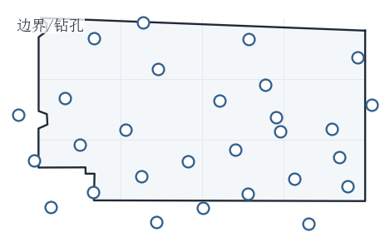
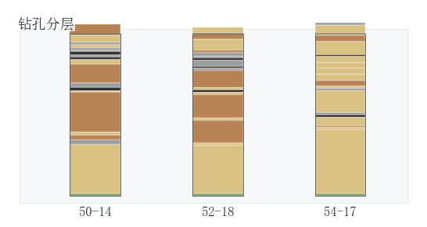
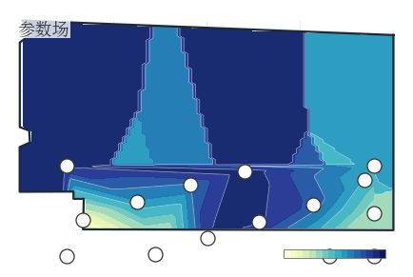
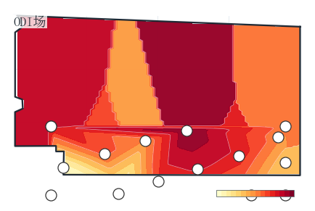
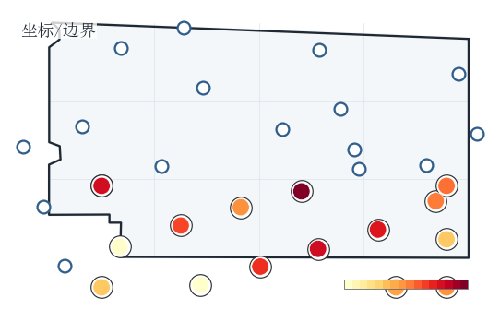
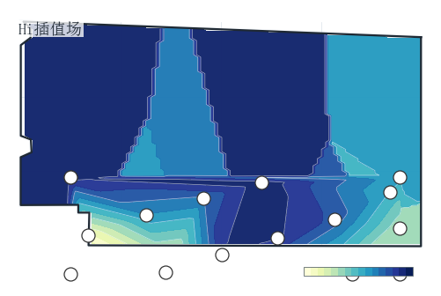
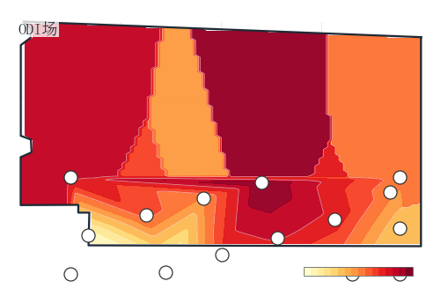
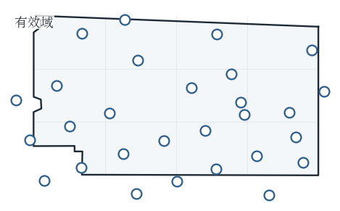
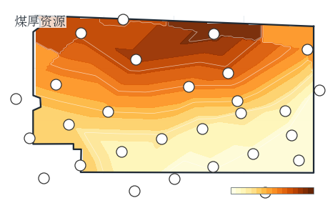
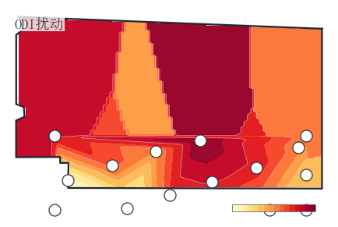
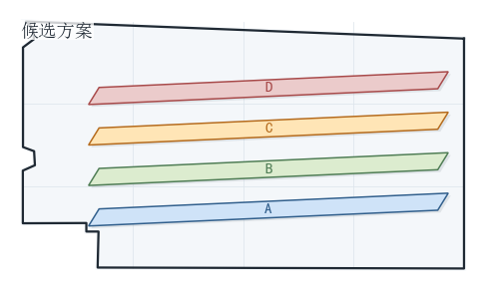
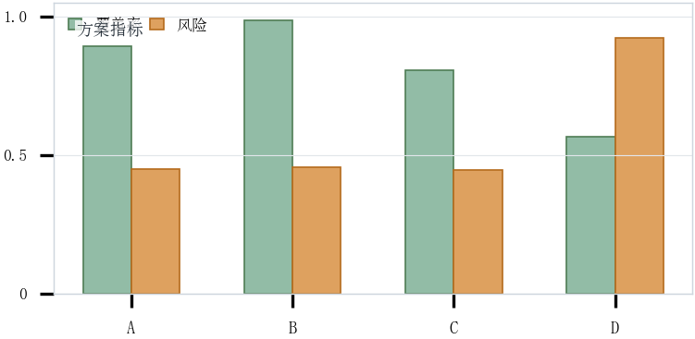
数据来源与分类
矿井地质资料
钻孔资料
采区设计图件
扰动评价结果
基础地质
工程约束
覆岩扰动
规划参数
空间处理与指标构建
坐标统一
参数场插值
ODI归一化
坐标统一
边界裁剪
插值计算
网格构建
归一化
图层叠加
图层输出与模型输入
模型输入
有效布置域图层
煤厚资源图层
ODI扰动图层
候选方案图层
规划应用与决策输出
A 效率优先
方案生成
约束筛选
指标统计
方案比选
B 资源优先
C 低扰动
D 不推荐
注：缩略图由采区边界、钻孔坐标、钻孔分层、ODI评价点与方案统计数据生成；比例尺仅用于流程说明。

